Slide 1
[XAM 120] Xamarin.Forms 소개
김은지
기술 에반젤리스트
마이크로소프트

Slide 2

Xamarin 개발 방법
iOS C# UI
Android C# UI
Windows C# UI
Xamarin.Forms
Shared C# Logic
Shared C# Logic
기존의 Xamarin 개발 방식
Xamarin.Forms :더욱 많은 부분을 공유!
Notes:
그래서 자마린 폼스에서는 몇 가지 Page 타입들, 레이아웃, 컨트롤들을 제공합니다.
자마린 폼스를 이용해서 작성하면 UI 까지 한방에 개발할 수 있는것이죠. 말 그대로 Write Ones Runs EveryWhere 가 되는 셈이죠.
가끔가다 자마린 소개 영상에서 보면 헬로우 월드나 같은 애플리케이션이 세 폰에서 다돌아가는 영상 데모 나오잖아요? 그게 바로 자마린 폼스 입니다.

Slide 3
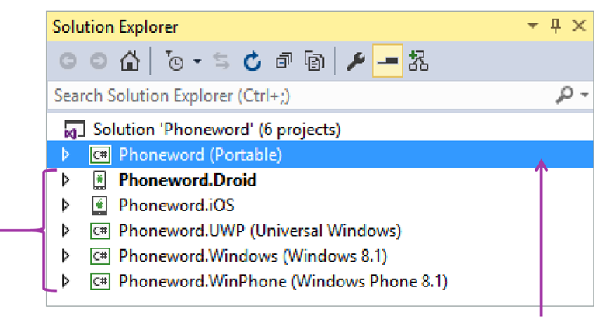
프로젝트 구조
처음 Xamarin.Forms 솔루션을 생성하시면 여러개의 프로젝트들이 생성됩니다.
각 플랫폼 별
프로젝트
공통으로 사용할 UI 및 Logic 코드가 담기는 PCL/SAP 프로젝트

Slide 4
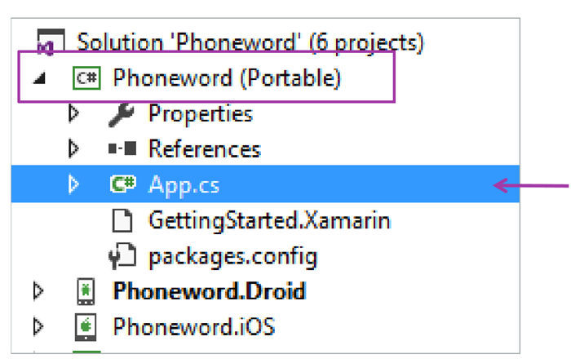
프로젝트 구조 - PCL
대부분의 UI 및 Logic 코드는 PCL 프로젝트에 담기게 됩니다.
애플리케이션 시작 시에 첫 실행화면을 결정하는 파일인 App.cs

Slide 5
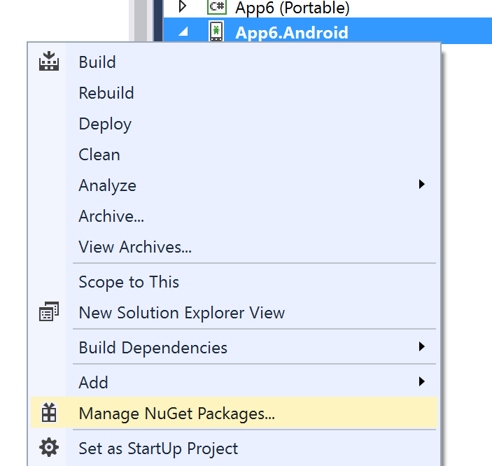
NuGet 패키지
Xamarin으로 애플리케이션 만들 때 필요한 패키지 들은 NuGet 패키지 매니저에서 다운 받으실 수 있습니다.
프로젝트 선택 후
-> 마우스 우클릭
-> Manage NuGet Packages

Slide 6
Xamarin.Forms 구성요소
Xamarin.Forms로 템플릿 프로젝트를 만들 때, 필수적인 요소로 반드시 생성되는 것 두가지가 있습니다
Application
Pages
Application 초기화 용도
각각의 개별 화면을 구성하는 용도

Slide 7
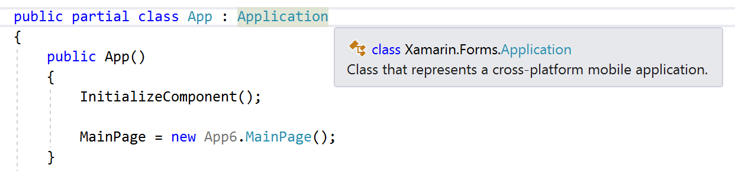
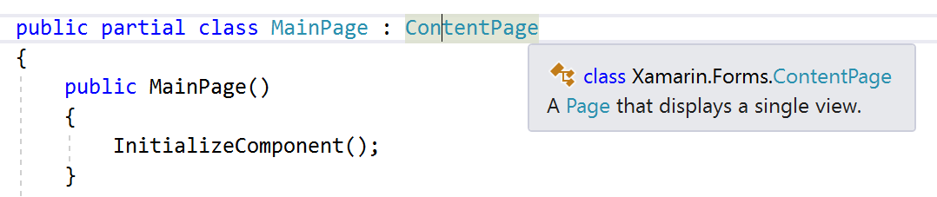

Slide 8
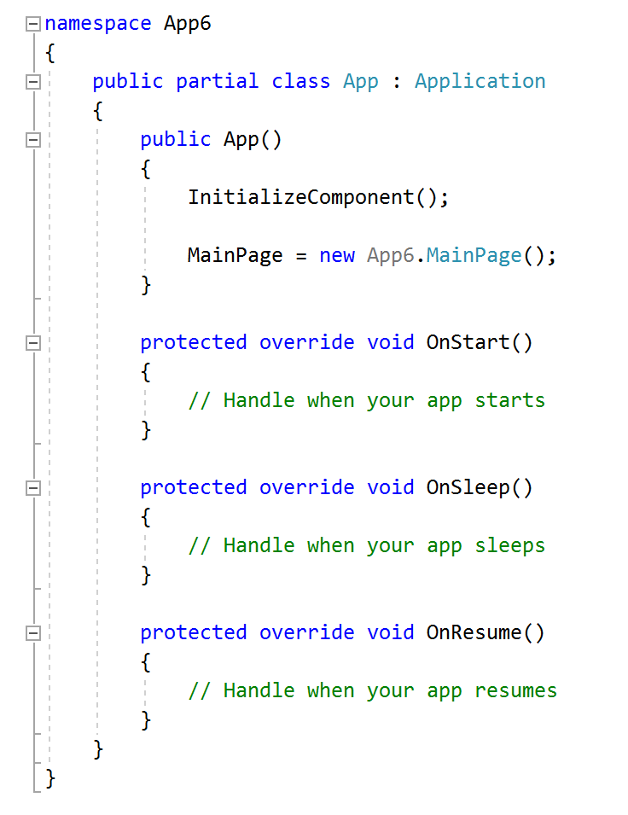
Xamarin.Forms Application
Application 클래스에는 애플리케이션의 생명주기를 담당하는 메소드들이 포함되어 있습니다
OnStart( )
Application을 초기화 하거나 데이터를 다시 로드하는데 사용됩니다
OnSleep( )
변경사항을 저장하거나 상태를 유지하는데 사용됩니다
OnResume( )
데이터를 리프레쉬 하는데 사용됩니다

Slide 9
Demo #3
프로젝트 구조 및 NuGet Package Manger 살펴보기
Notes:
솔루션 및 프로젝트 보여주기
Dependency 확인시켜 주기
App.cs 파일 열어서 구경시켜주기
화면 하나 추가해가지고 다른 화면 참조하게 만들기
Nuget 패키지 관리자 확인시키기 /10분 30초
Application 상태 로그 찍어보기

Slide 10
실습 120 – Lab1
Alert 플랫폼 별로 실행해보기 (가능하면 2개 이상)

Slide 11
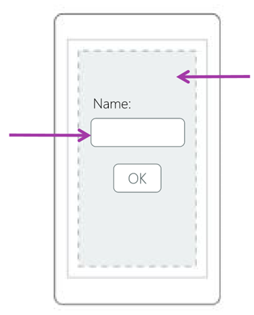
UI 만들기
UI는 pages 와 views 로 구성됩니다
Application의 각각의 화면들을 page 라고 부릅니다.
화면을 구성하고 있는 각각의
컨트롤들을 View 라고 부릅니다

Slide 12
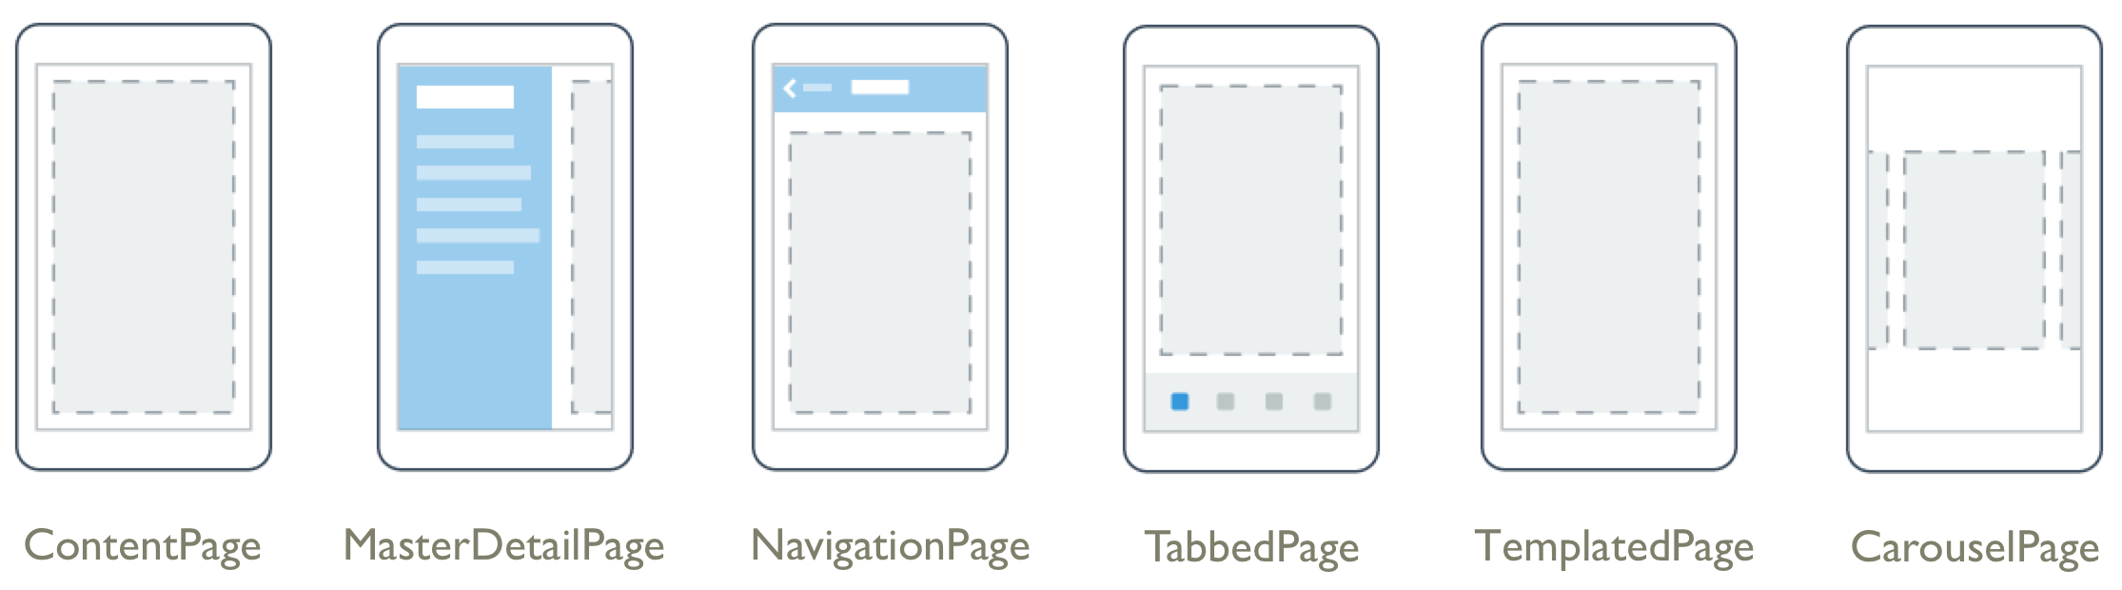
Pages
Xamarin.Forms는 여러가지 템플릿의 Page들을 제공하고 있습니다

Slide 13
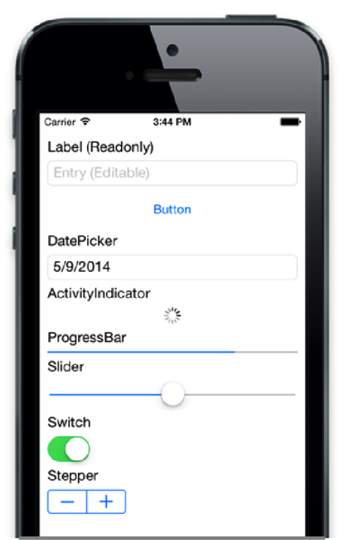
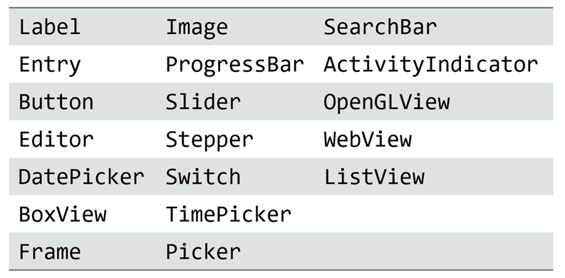
Views
화면에 보이는 시각적 컨트롤들을 Views 라고 부릅니다.

Slide 14
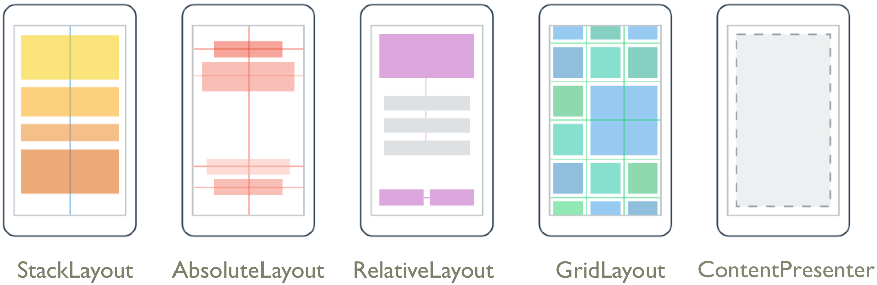
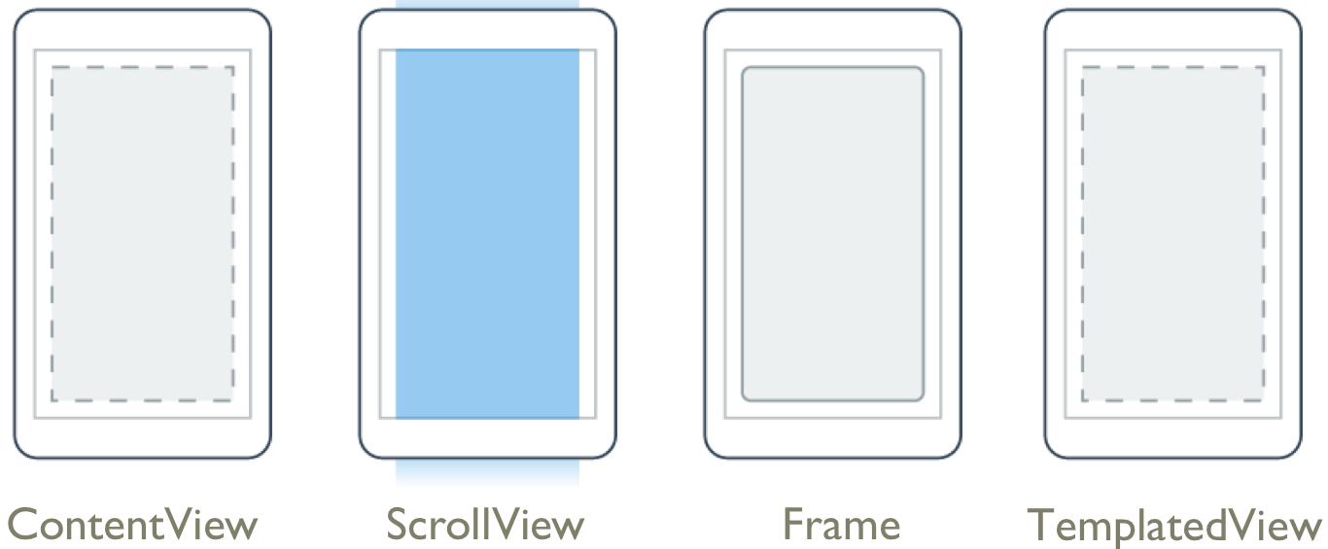
Layout
배치 형태와 관련하여 다양한 형태의 Layout을 제공하고 있습니다.

Slide 15
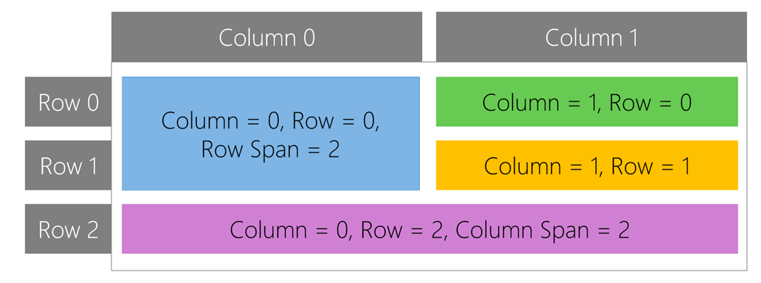
Grid Layout 이란
Rows 와 Columns 정보를 바탕으로 배치 하는 방법

Slide 16
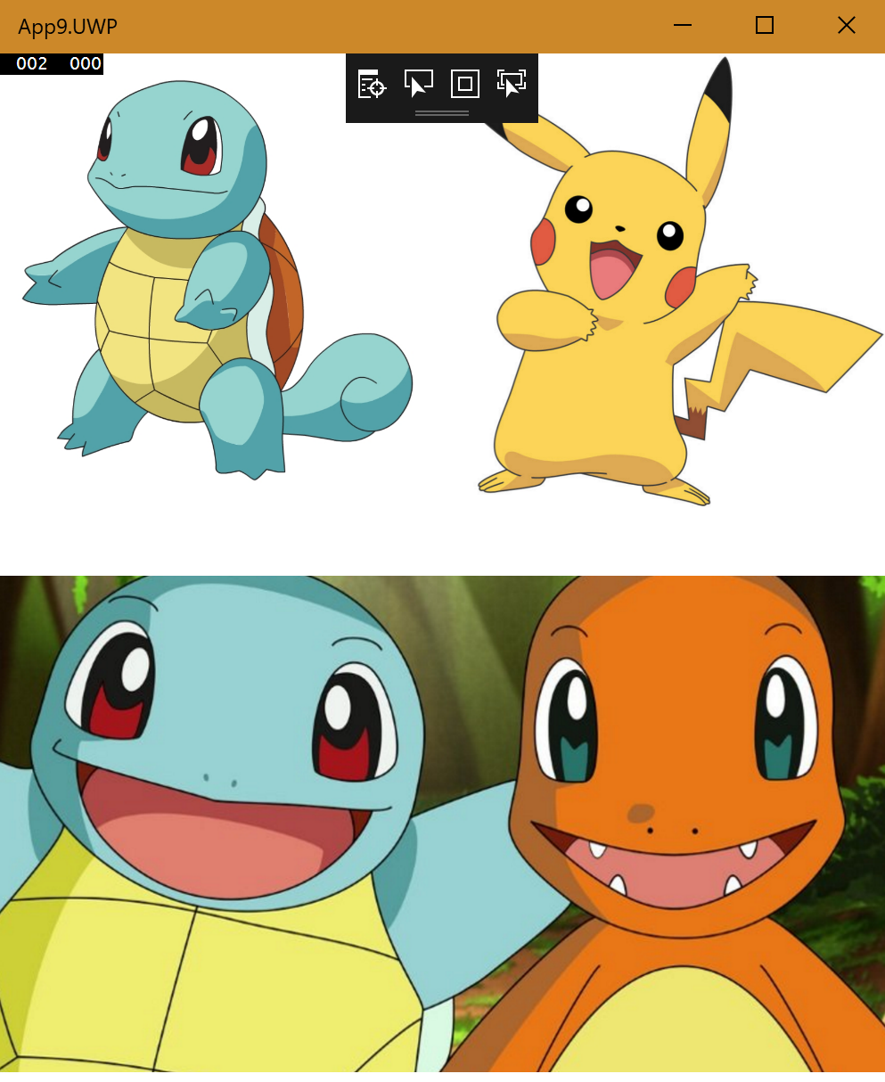
GridLayout과 StackLayout을 이용해보기!
Notes:
app9

Slide 17
Demo #4
StackLayout vs GridLayout
Notes:
솔루션, 윈도우 iOS, 안드로이드, 누겟패키지 다 포함하여 보여주기

Slide 18
Break Time

Slide 19
실습 120 – Lab2
전화걸기 UI 만들기

Slide 20
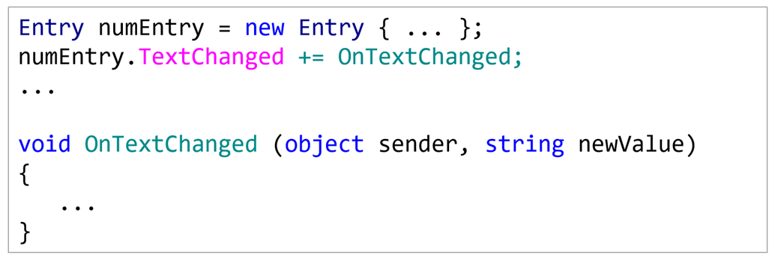
이벤트 처리
버튼이 클릭되었을 때와 같은 상황에서는 아래의 코드처럼 C#에서 사용되는 이벤트 구문을 통해 처리합니다

Slide 21
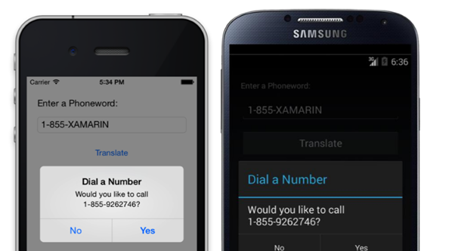
Platform-specific features
Platform-specific feature들은 (예를 들면, 전화걸기 기능) Xamarin.Forms 에서 구현할 수 없습니다
각 Platform 프로젝트에서 구현해야 합니다
Notes:
Xam 110, 300

Slide 22
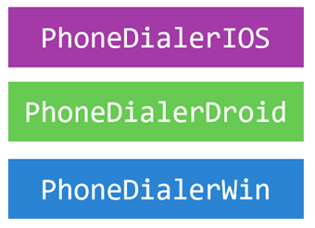
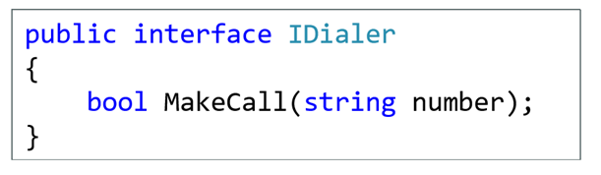
추상화 클래스 이용하기
이를 해결하기 위해 Xamarin.Forms 에서 abstraction class를 선언하고, 이를 각 플랫폼 별 프로젝트에서 구현합니다
Xamarin.Forms 에서 IDialer 인터페이스를 선언합니다
각 플랫폼별 프로젝트에서 Platform Specific API를 이용하여 구현합니다

Slide 23
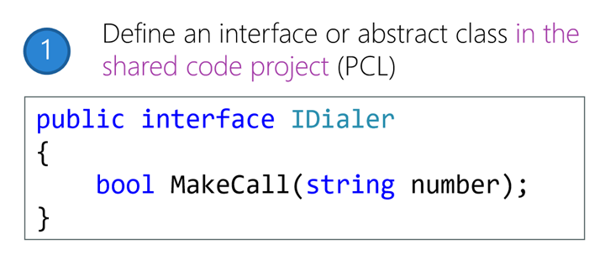
Locating dependencies

Slide 24
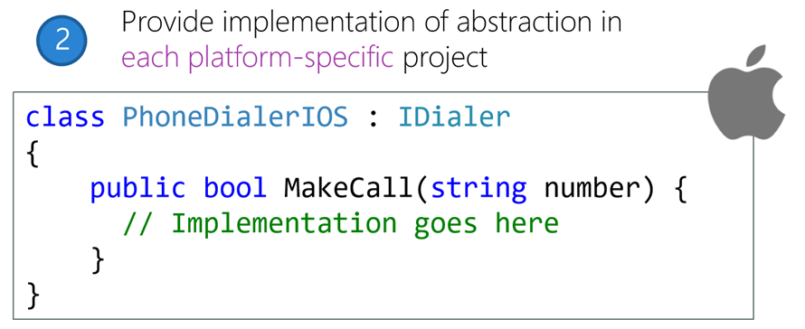
Locating dependencies

Slide 25
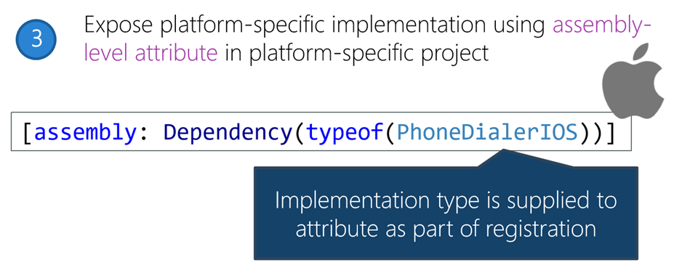
Locating dependencies

Slide 26
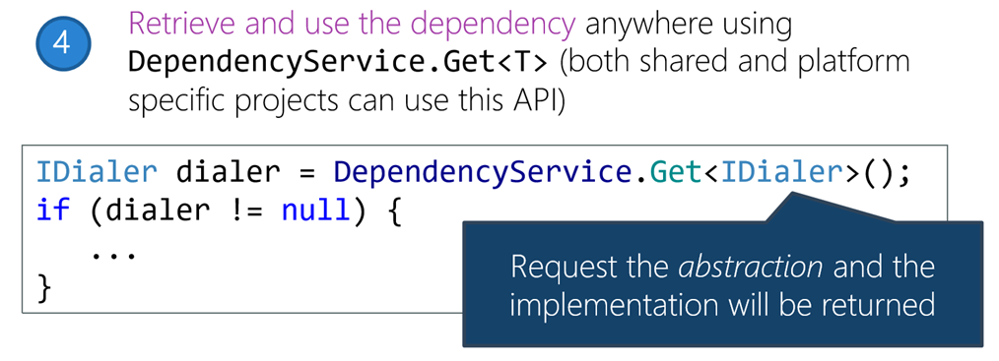
Locating dependencies

Slide 27
실습 120 – Lab3
전화걸기 기능 구현하기

